Slide 1

KINH THÁNH...
CĂN BẢN
®
Phần trình bày của Hội Kinh Thánh… Căn Bản Toàn Cầu
(The Bible ...Basically International Ministries Inc.), Fort Worth, Texas
BibleBasically.org • BibleStudyDownloads.org
01
©2003 TBBMI
9.65.01.

Slide 2

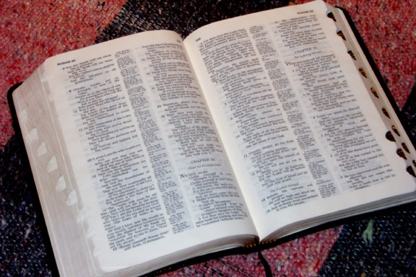
(Sao? Toàn bộ tất cả?)
KINH THÁNH…
CĂN BẢN
®
PHẦN BỐN
CÂU CHUYỆN KINH THÁNH TÓM LƯỢC
©2003 TBBMI
02
9.7.04SL.

Slide 3





HÃY CHUẨN BỊ KỂ CHUYỆN
KINH THÁNH
TÓM LƯỢC
03
1

Slide 4
KHOẢNG
MƯỜI HAI PHÚT ĐƯỢC KHÔNG?
04

Slide 5
BẠN ĐÃ SẴN SÀNG CHƯA?
(Theo Hồ Sơ Kinh Thánh)
BẮT ĐẦU NÀO!
TRỢ GIÚP HỌC TẬP #04 HOẶC #31
05

Slide 6
Sáng Thế Ký 1 đến 11
5+2
SÁNG TẠO
Toàn bộ thời gian trước Áp-ra-ham
CREATION
Nam & nữ đầu tiên
(Hoàn hảo)
Tội lỗi đầu tiên
(Hụt tiêu chuẩn)
SÁNG TẠO
ABRAHAM
Phúc âm đầu tiên
(Cứu chuộc)
Gia đình đầu tiên
(Bất đồng)
Sát nhân đầu tiên
(Tội lỗi đáng khinh)
Lũ Lụt/Cầu Vồng
(C.Trình #1: Nô-ê)
Tháp
(C.Trình #2: Ba-bên)
Sổ Tay Hướng Dẫn, tr. 42-45
06
9

Slide 7

Sáng Thế Ký 12 đến 36
7
ÁP-RA-HAM
2000 T.C.
SỰ KÊU GỌI
GA
Đ - H - P
SÁNG TẠO
ABRAHAM
I - Y
ÁP-RA-HAM
ABRAHAM
G - Ê
12
Sổ Tay Hướng Dẫn, tr. 42-45
07
6

Slide 8
Sáng Thế Ký 37 đến 50
GIÔ-SÉP
2000 T.C.
LƯU ĐÀY
430
SÁNG TẠO
ABRAHAM
ÁP-RA-HAM
ABRAHAM
GIÔ-SÉP
ABRAHAM
Sổ Tay Hướng Dẫn, tr. 42-45
08
2

Slide 9
Sáng Thế Ký, Xuất Ê-díp-tô Ký, Lê Vi Ký, Dân Số Ký, Phục Truyền Luật Lệ Ký
MÔI-SE
1500 T.C.
XUẤT Ê-DÍP-TÔ
SI-NA-I
SÁNG TẠO
ABRAHAM
ÁP-RA-HAM
Đ - D - L
ABRAHAM
GIÔ-SÉP
ABRAHAM
MÔI-SE
CA-ĐÊ BA-NÊ-A
40
GĐ
5 BÀI GIẢNG
Đ = Đạo đức
D = Dân sự
L = Lễ nghi
Sổ Tay Hướng Dẫn, tr. 42-45
09
7

Slide 10
Giô-suê
GIÔ-SUÊ
1500 T.C.
GIÊ-RI-CÔ/A-HI
PHÂN CHIA ĐẤT
SÁNG TẠO
ABRAHAM
ÁP-RA-HAM
ABRAHAM
GIÔ-SÉP
ABRAHAM
MÔI-SE
GIÔ-SUÊ
Sổ Tay Hướng Dẫn, tr. 42-45
10
2

Slide 11
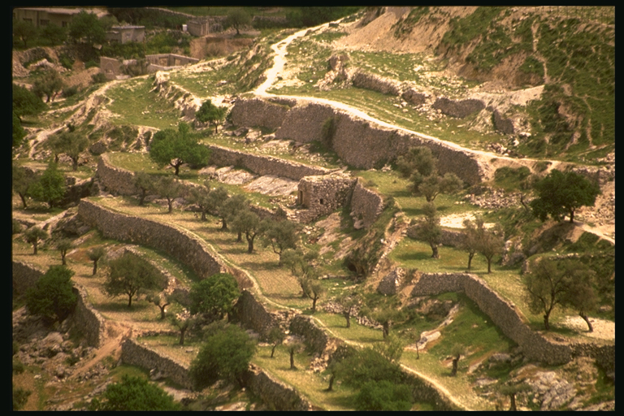
Các Quan Xét, Ru-tơ
VÔ CHÍNH PHỦ
1000 T.C.
CÁC QUAN XÉT
350
SÁNG TẠO
ABRAHAM
ÁP-RA-HAM
ABRAHAM
GIÔ-SÉP
ABRAHAM
MÔI-SE
GIÔ-SUÊ
VÔ CHÍNH PHỦ
Sổ Tay Hướng Dẫn, tr. 42-45
11
2

Slide 12

I Sa-mu-ên đến 2 Sử Ký
HOÀNG GIA
1000 T.C.
GĐv
S - Đ - S
<<<< CHIA CẮT >>>>
SÁNG TẠO
ABRAHAM
ÁP-RA-HAM
BẮC NAM
ABRAHAM
GIÔ-SÉP
ABRAHAM
MÔI-SE
Y-SƠ-RA-ÊN GIU-ĐA
GIÔ-SUÊ
10 2
VÔ CHÍNH PHỦ
GM
HOÀNG GIA
CÁC TIÊN TRI
20-Gi 20-R
200
350
A-SI-RI
BA-BY-LÔN
Sổ Tay Hướng Dẫn, tr. 42-45
12
9

Slide 13

Ê-xơ-ra đến Ê-xơ-tê
LƯU ĐÀY
500 T.C.
70 NĂM
3 CHUYẾN DI CƯ
SÁNG TẠO
ABRAHAM
ÁP-RA-HAM
100 NĂM/50,000
ABRAHAM
GIÔ-SÉP
ABRAHAM
MÔI-SE
Gi - Ê - N
GIÔ-SUÊ
VÔ CHÍNH PHỦ
HOÀNG GIA
LƯU ĐÀY
Sổ Tay Hướng Dẫn, tr. 42-45
13
4

Slide 14
Giữa Ma-la-chi và Ma-thi-ơ (Cựu và Tân Ước)
YÊN LẶNG
500 T.C.
A-LÉC-XAN-ĐƠ ĐẠI ĐẾ
HỆ THỐNG LA MÃ
SÁNG TẠO
ABRAHAM
ÁP-RA-HAM
ABRAHAM
GIÔ-SÉP
ABRAHAM
MÔI-SE
GIÔ-SUÊ
VÔ CHÍNH PHỦ
HOÀNG GIA
LƯU ĐÀY
YÊN LẶNG
Handbook pg. 42-45
14
2
Notes:
THE NINTH FILE FOLDER: SILENCE.... time frame still about 500 B.C., a period of about 400 years called Biblical SILENCE follows…events not recorded in Scripture.
//// ....ALEX THE GREEK -- ALEXANDER the Great –- appears on history’s stage, spreading the GREEK culture and language throughout all his conquered lands…
//// ....followed by ROME and its efficient but difficult SYSTEMS for maintaining civil order while expanding its enormous empire from the Middle East to Britain.

Slide 15
Ma-thi-ơ đến Khải Huyền
Thế kỷ thứ nhất
Sự kiện và
Thần học
GIÊ-XU
CUỘC ĐỜI
THẬP TỰ
Lịch sử
Hội Thánh
SÁNG TẠO
ABRAHAM
ÁP-RA-HAM
HỘI THÁNH
ABRAHAM
GIÔ-SÉP
ABRAHAM
MÔI-SE
PHÚC ÂM
Nan đề
Hội Thánh
GIÔ-SUÊ
CÔNG VỤ
VÔ CHÍNH PHỦ
HOÀNG GIA
THƯ TÍN
LƯU ĐÀY
KHẢI HUYỀN
YÊN LẶNG
Tương lai
đời đời
GIÊ-XU
Sổ Tay Hướng Dẫn, tr. 42-45
15
7

Slide 16
SÁNG TẠO
ÁP-RA-HAM
GIÔ-SÉP
S 7 Y G
MÔI-SE
GIÔ-SUÊ
VÔ CHÍNH PHỦ
HOÀNG GIA
LƯU ĐÀY
YÊN LẶNG
GIÊ-XU
 
16
2

Slide 17
Ma-thi-ơ 28:19
“Vậy, hãy đi dạy dỗ muôn dân …”
VÀ ĐÓ LÀ KINH THÁNH TÓM LƯỢT!
 
17
1

Slide 18
KINH THÁNH...
CĂN BẢN
®
Phần trình bày của Hội Kinh Thánh… Căn Bản Toàn Cầu
(The Bible ...Basically International Ministries Inc.), Fort Worth, Texas
www.biblebasically.com
©2003 TBBMI
02
9.7.04SL.18

Slide 19
©2006 TBBMI
19
9.7.04SL.

Slide 20


Kinh Thánh…Căn Bản—BibleStudyDownloads.org
Tải Về Tài Liệu Nghiên Cứu Kinh Thánh
Notes:
Bible Basically VN

